Slide 1

PUENTE LUCKY KNOT
CHANGSHA · CHINA

Slide 2
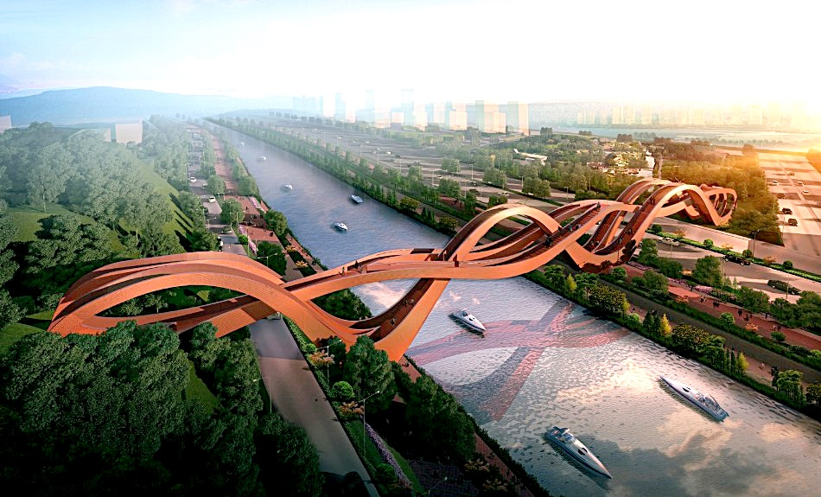
Notes:
2

Slide 3
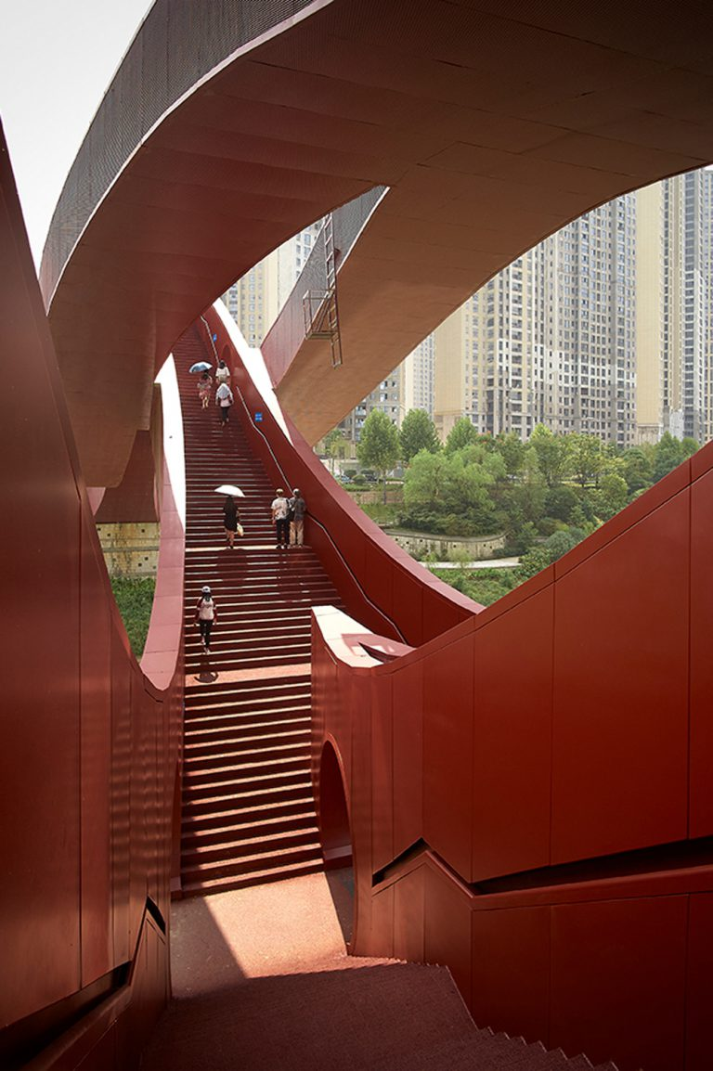
Un nuevo puente peatonal de hierro es la nueva adición de la mega ciudad china de Changsha. Se llama Lucky Knot, y con sus 185 metros de altura, 24 metros de largo y curvas increíbles, se asemeja más a una montaña rusa vertiginosa que a una típica estructura arquitectónica urbana. Esta obra de arte arquitectónica es un claro ejemplo del extraordinario diseño que caracteriza al estudio NEXT, a cargo de este proyecto. Crea una participación con su entorno y sus visitantes, creando flamantes perspectivas e ilusiones ópticas, además de que seguro se convertirá dentro de poco en un punto de encuentro entre los instagramers locales y turistas. Este puente se erige sobre el río Dragon King Harbour en el cada vez más desarrollado New Lake District de Changsha. El Lucky Knot ya se convirtió en un ícono de la ciudad, y fue elegido por la CNN para integrar su lista de "los puentes más espectaculares del mundo que rompen los moldes".

Slide 4
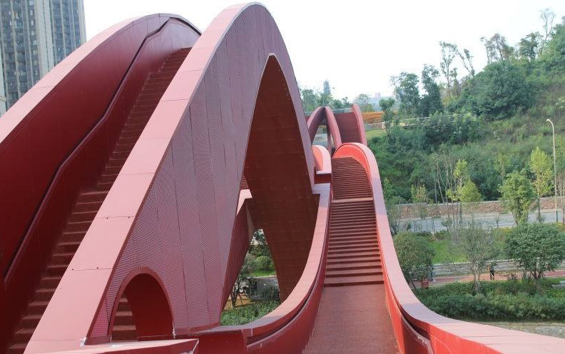
Notes:
4

Slide 5
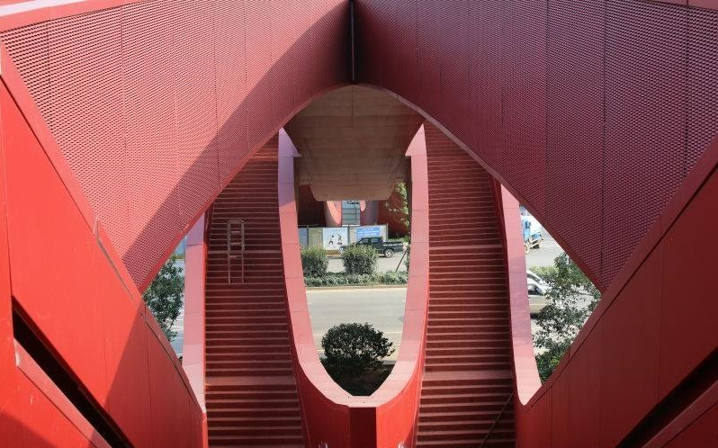

Slide 6
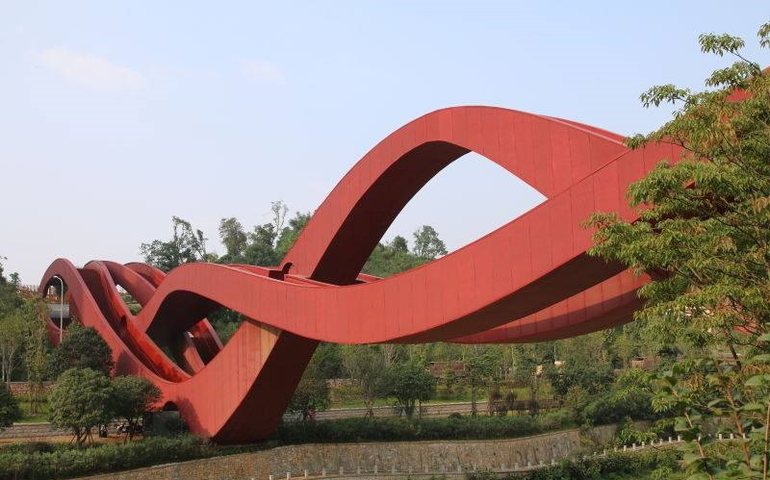

Slide 7
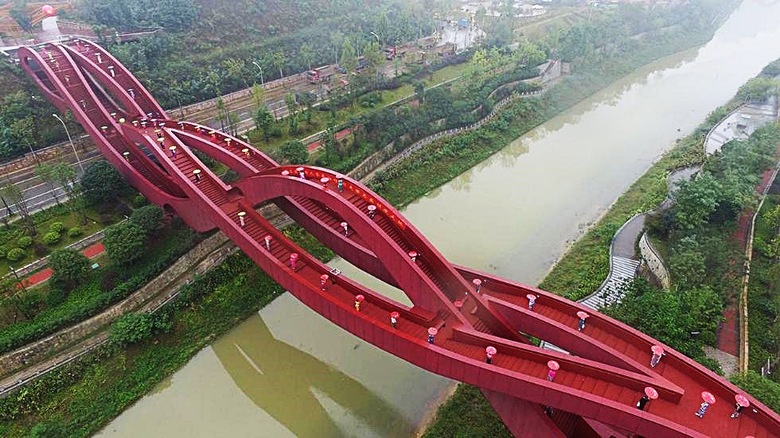

Slide 8
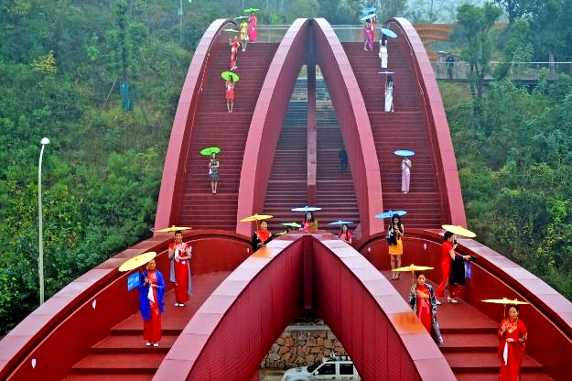

Slide 9
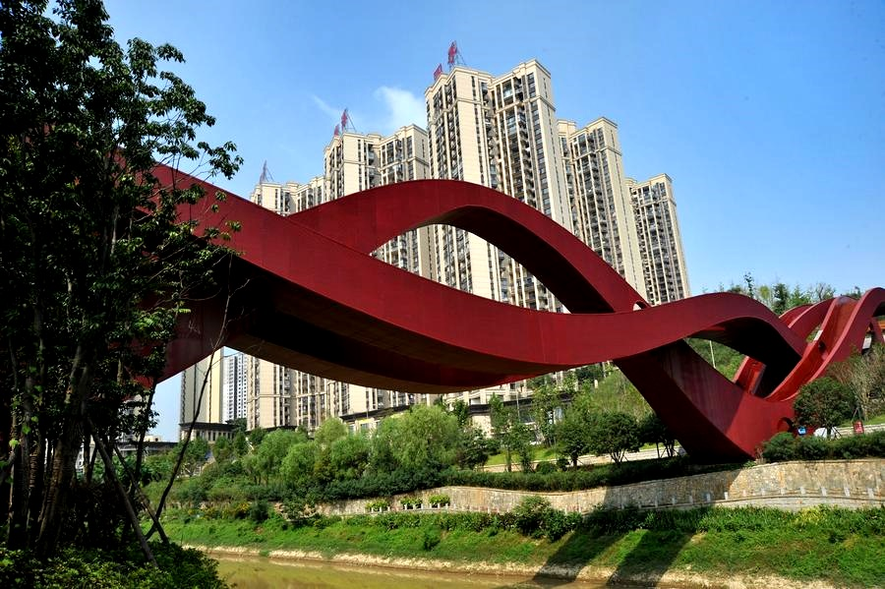

Slide 10
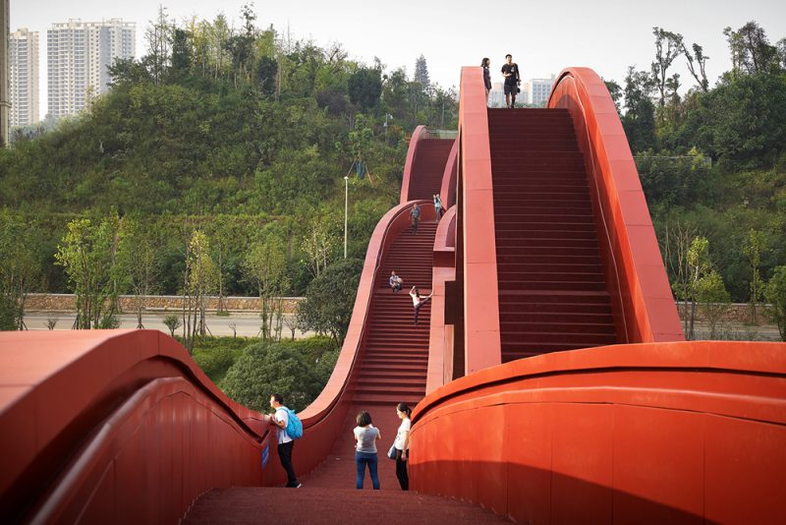

Slide 11
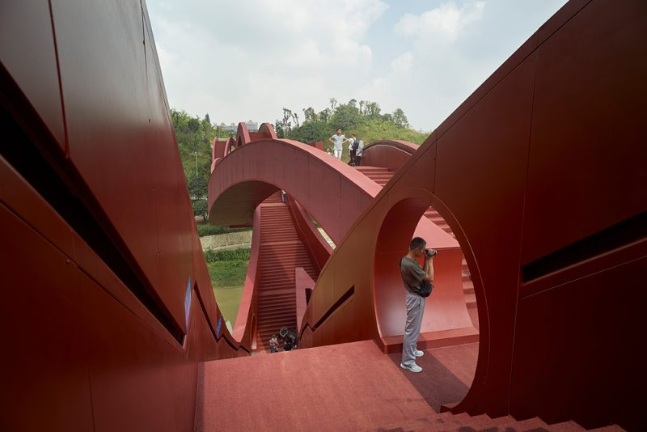

Slide 12
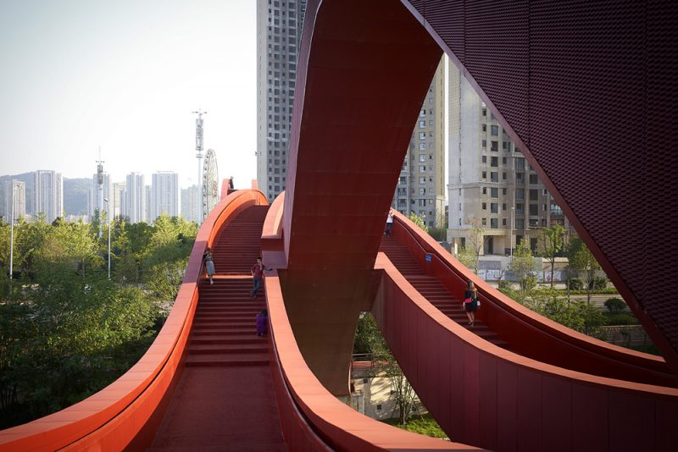

Slide 13
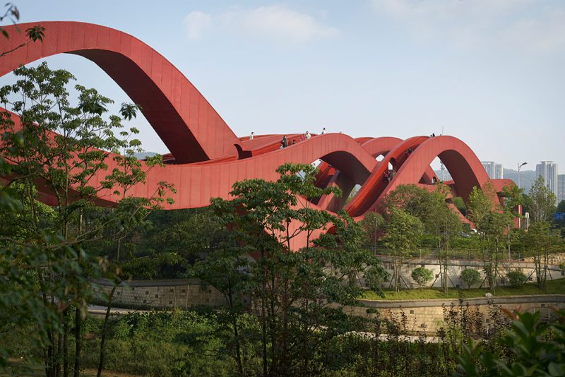

Slide 14
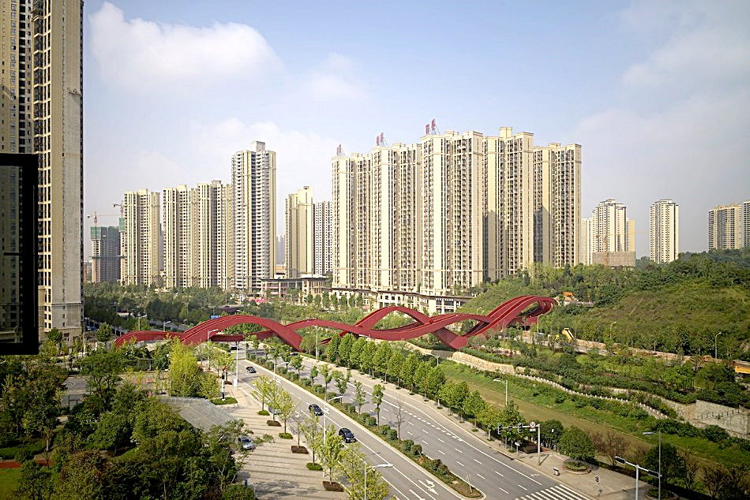

Slide 15
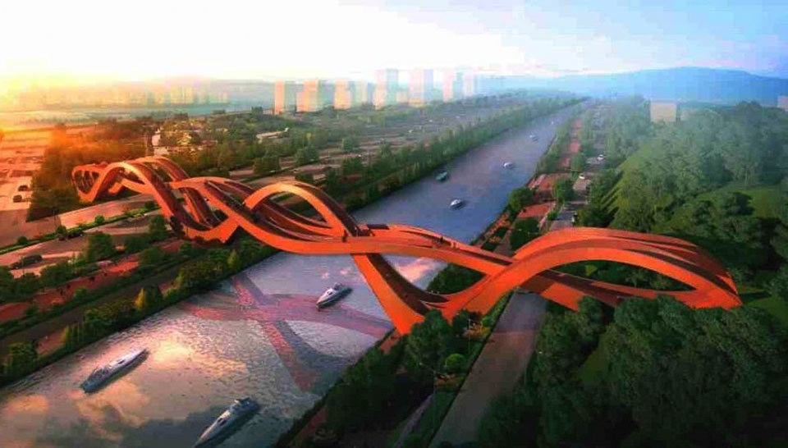

Slide 16

GRACIAS POR TU VISITA
Y QUE TENGAS UN BUEN DÍA
VICTOR NOVELLÓN

Slide 17







¿Te ha gustado?
Puedes ver más entrando
Aquí
Además puedes recibir powerpoints en tu correo electrónico suscribiéndote aquí:

